Slide 1



Ассоциация
«СРОО «Экспертный совет»
Российский экономический университет
имени Г.В. Плеханова
Образовательная деятельность
«Экспертный совет»
08.10.2021

Slide 2
СОГЛАШЕНИЕ О СОТРУДНИЧЕСТВЕ
РЭУ имени Г.В. Плеханова
Группа компаний «Экспертный совет»
Ассоциация «Саморегулируемая организация оценщиков «Экспертный совет»
Союз судебных экспертов
«Экспертный совет»
ООО «Экспертный совет»

Slide 3
РЭУ имени Г.В. Плеханова
Группа компаний «Экспертный совет»
Базовая кафедра
«Экономические и правовые экспертизы»
Союза судебных экспертов «Экспертный совет»
Зав. кафедрой Калинкина К.Е.

Slide 4
Развитие сотрудничества
ПП «Государственная кадастровая оценка»
МП
«Судебная финансово-экономическая экспертиза»
МП «Корпоративные стратегии на фондовом рынке»
ПП
«Оценка и экспертиза прав собственности»
МП «Экспертиза отчетов об оценке»
1990-е
2012 -2023 гг.
с 2014 г.
с 2019 г.
с 2020 г.
МИПК,
Сейчас – Факультет ДПО
ФДО
Кафедра Финансов и цен
ФДО
Кафедра Финансов и цен
ФДО
Базовая кафедра ЭС
ФДО
Базовая кафедра ЭС

Slide 5
Дополнительное образование
Факультет дополнительного профессионального образования
Факультет дистанционного обучения
Кафедра Финансов и цен
Кафедра Финансовые рынки
Программы 2019-2021 гг.:
Государственная кадастровая оценка
Судебная финансово-экономическая экспертиза (продвинутый уровень)
Судебная финансово-экономическая экспертиза: допрос судебного эксперта в гражданском, арбитражном и уголовном процессе
Экспертиза и проверка отчетов об оценке
Проверка отчетов об оценке для целей оспаривания
Государственная кадастровая оценка: обработка перечня и группировка объектов оценки
Оспаривание кадастровой стоимости: юридический аспект
Организация работы государственных бюджетных учреждений (ГБУ)

Slide 6

Корпоративная магистратура
«Экспертного совета»
«Судебная финансово-экономическая экспертиза» (юриспруденция)
«Экспертиза отчетов об оценке» (Экономика)
«Корпоративные стратегии на фондовом рынке» (Экономика)
Выход за рамки своего опыта
Развитие накопленной практики и знаний
Повышение своей ценности как профессионала
Степень магистра
Высшее образование по направлению «Юриспруденция» и «Экономика»

Slide 7
Магистерская программа
«Корпоративные стратегии на фондовом рынке»
Направление «Экономика»
Для работающих практиков:
Изучение сути бизнеса в любой отрасли для выполнения работ по определению стоимости (отчеты об оценке, рецензии, судебные экспертизы, консалтинговые исследования и др.);
Расширение своих компетенций в рамках своей текущей деятельности;
Построение, развитие своего бизнеса.
Для слушателей после бакалавриата:
Изучение фундаментальной экономики на примерах из реальной жизни (фундамент для последующей работы и дальнейшего образования);
Изучение сути бизнеса для построения и развития своего дела;
Трудоустройство в экономические департаменты, стратегическое развитие, инвестиционное планирование и др.

Slide 8
Преимущества
Практическая направленность
Тщательный отбор преподавателей
Уникальность
Эффективный формат
Пожизненный доступ к обновлениям учебной программы
Документы
Методическое сопровождение Союза судебных экспертов "Экспертный Совет"
Гибкий график обучения
Качественный нетворкинг

Slide 9
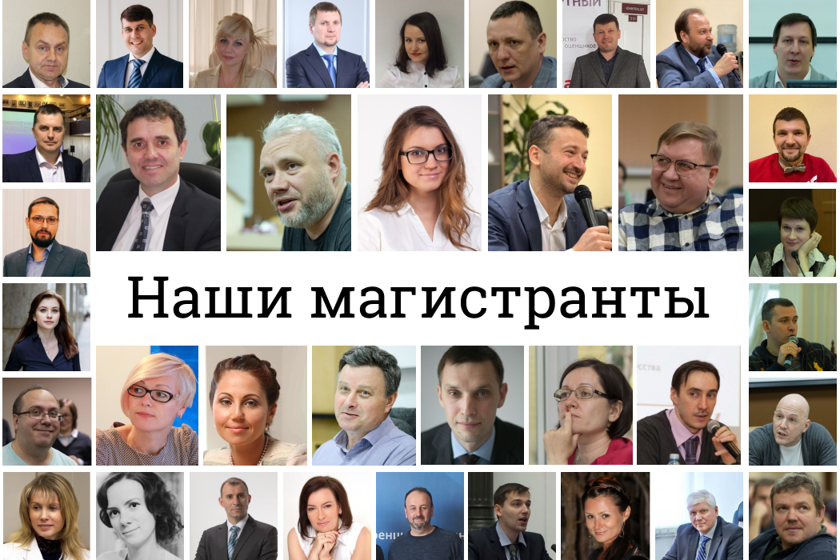

Slide 10
Союз судебных экспертов «Экспертный совет»
Лицензия Департамента образования и науки г. Москвы на осуществление образовательной деятельности
Директор образовательного центра –
Бочкарева Елена Алексеевна

Slide 11
Планы 2021-2024 гг.
Высшее образование
«Судебная финансово-экономическая экспертиза»
«Корпоративные стратегии на фондовом рынке»
Профессиональная переподготовка
ПП «Оценка и экспертиза прав собственности» (А.Ю. Путятин)
ПП «Оценка недвижимости» (А.В. Зумберг)
ПП «Специалист по определению КС»
ПП «Экспертиза отчетов об оценке»
ПП «Судебная налоговая экспертиза»
ПП «Судебная бухгалтерская экспертиза»
ПП «Судебная экспертиза для целей банкротства»
ПП «Судебная оценочная экспертиза»
Повышение квалификации
ПК «Экономическая экспертиза в судебных спорах»
ПК «Форензик»
ПК «Экспертиза и проверка отчетов об оценке»
ПК «Проверка отчетов об оценке для целей оспаривания»
ПК «Оспаривание кадастровой стоимости: юридический аспект»
другие – в зависимости от изменения «рынка потребления»
Аспирантура
Докторантура

Slide 12
Система непрерывного профессионального образования
«Экспертный совет»
Программы образования
Научная школа
Высшее образование (магистратура, бакалавриат)
Аспирантура
Докторантура
Профессиональная переподготовка
Повышение квалификации

Slide 13
Сотрудники
Калинкина Кира Евгеньевна – курирующий вице-президент
Бочкарева Елена Алексеевна – директор образовательного центра
Ивлева Евгения Геннадьевна – руководитель проектов высшего и дополнительного профессионального образования
Акифьева Анна Алексеевна – менеджер программ
+ весь Экспертный совет

